Slide 1

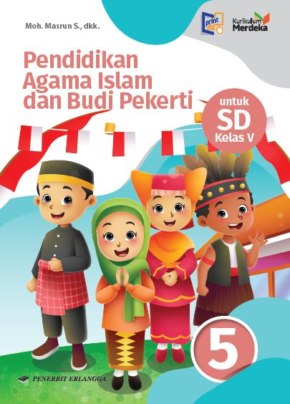
MEDIA MENGAJAR
Pendidikan Agama Islam dan Budi Pekerti
UNTUK SD KELAS 5

Slide 2
Tantangan Keragaman di Indonesia
BAB 3

Slide 3
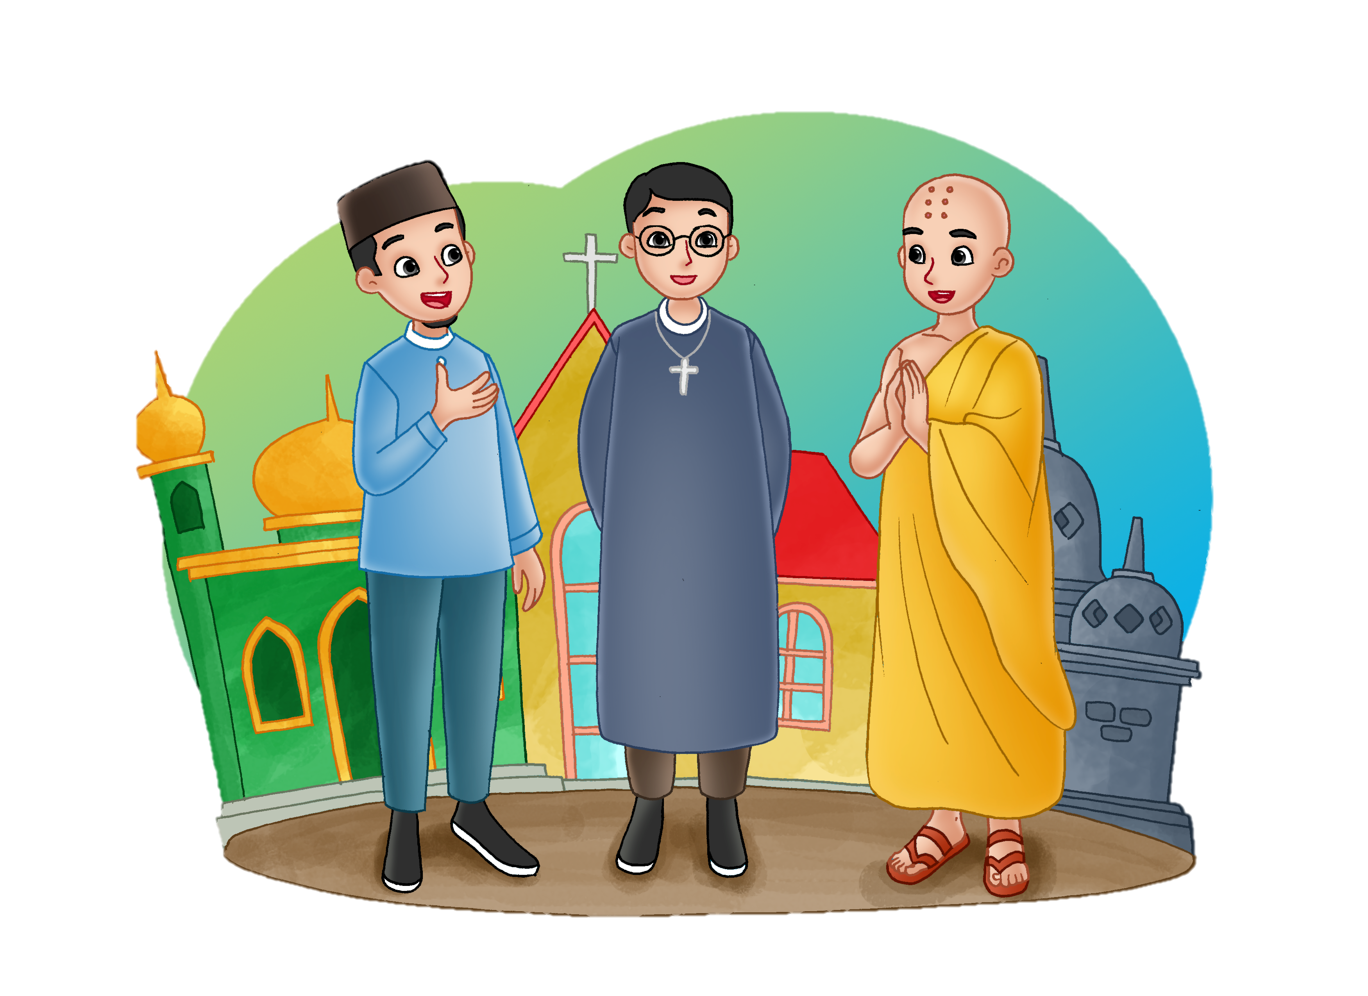
Indonesia merupakan negara yang memiliki banyak keragaman. Salah satunya keragaman agama.
Terdapat enam agama yang diakui di Indonesia, yaitu Islam, Kristen, Katolik, Hindu, Buddha, dan Konghucu.
Perbedaan agama, jika tidak dimaknai dengan baik dan bijaksana, dapat menimbulkan permusuhan di antara pemeluk agama.

Slide 4
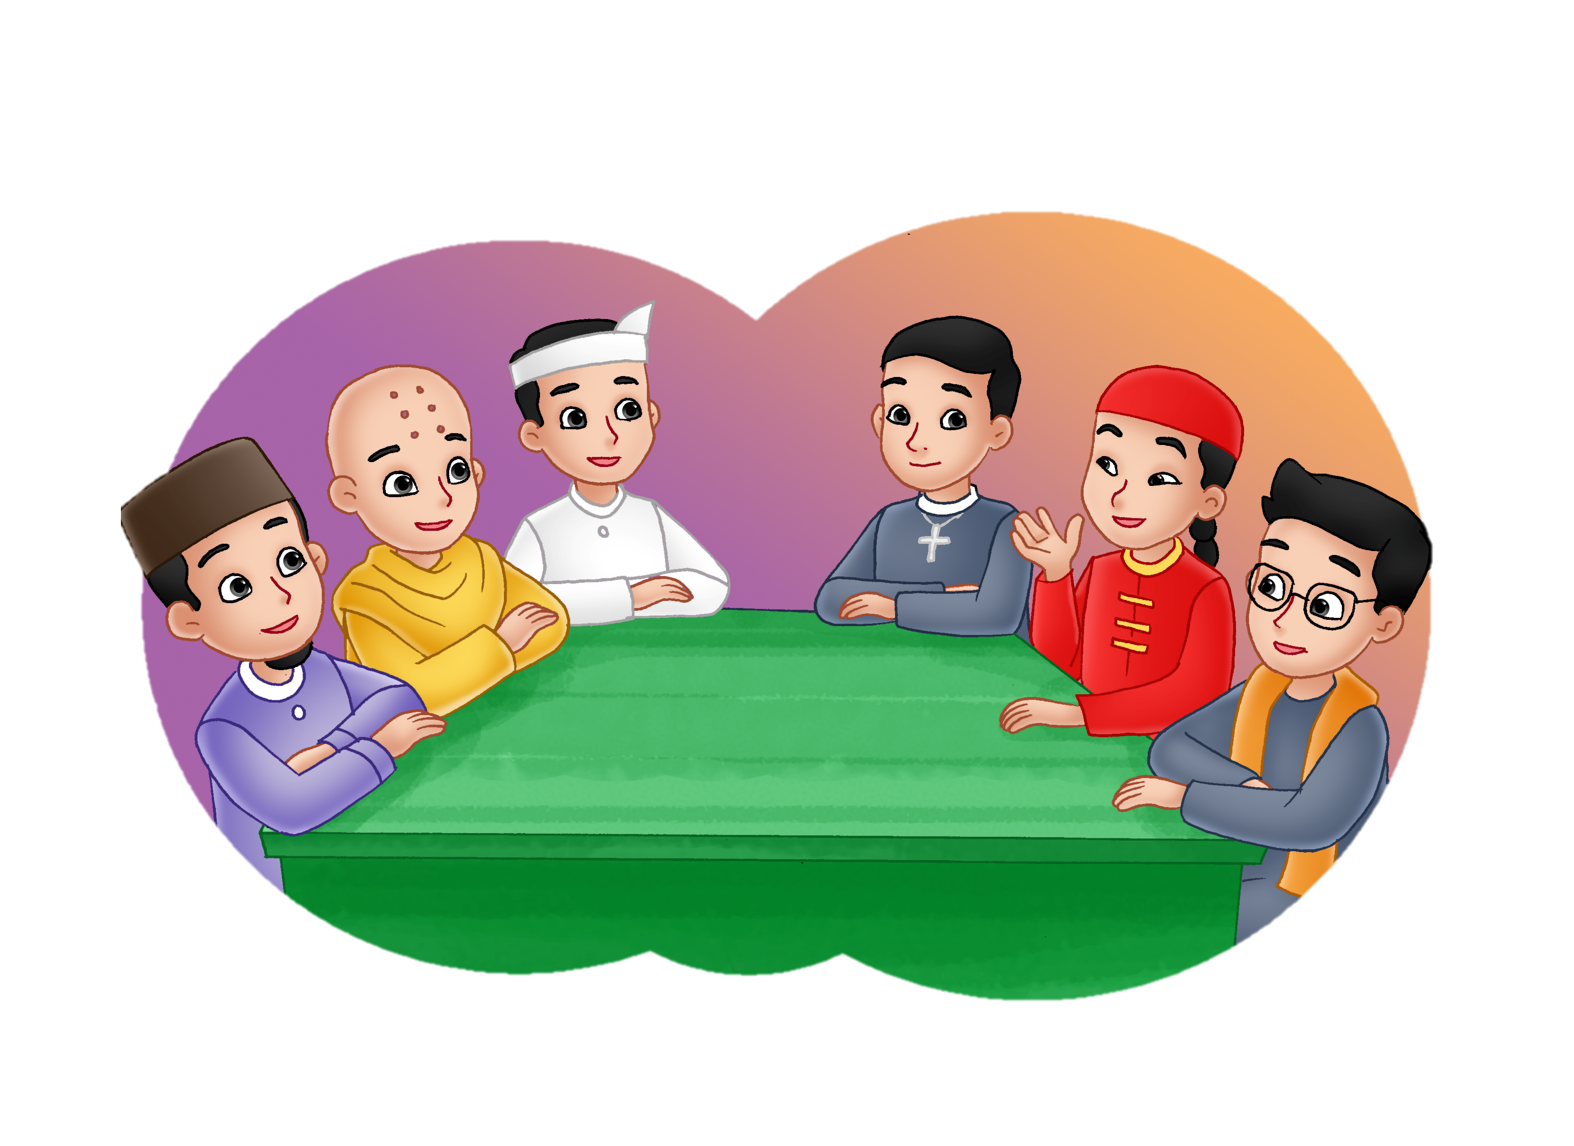
Dialog Antaragama
Dialog antaragama berarti percakapan antaragama, yang dilakukan oleh toko agama. Dialog antaragama dilakukan untuk mewujudkan hubungan baik antara satu agama dengan agama lain.
Dengan adanya dialog antaragama diharapkan dapat menciptakan perdamaian dan kerukunan.

Slide 5

01
02
03
04
Tantangan dari Keragaman
Munculnya sikap yang memandang bahwa keragaman yang dimiliki yang paling benar, sedangkan yang lain salah.
Munculnya sikap yang membolehkan orang melakukan apa saja yang dikehendakinya.
Munculnya perselisihan karena tidak dapat menghargai dan menghormati keragaman.
Munculnya kelompok yang hanya mau bergaul dengan kelompoknya saja.

Slide 6
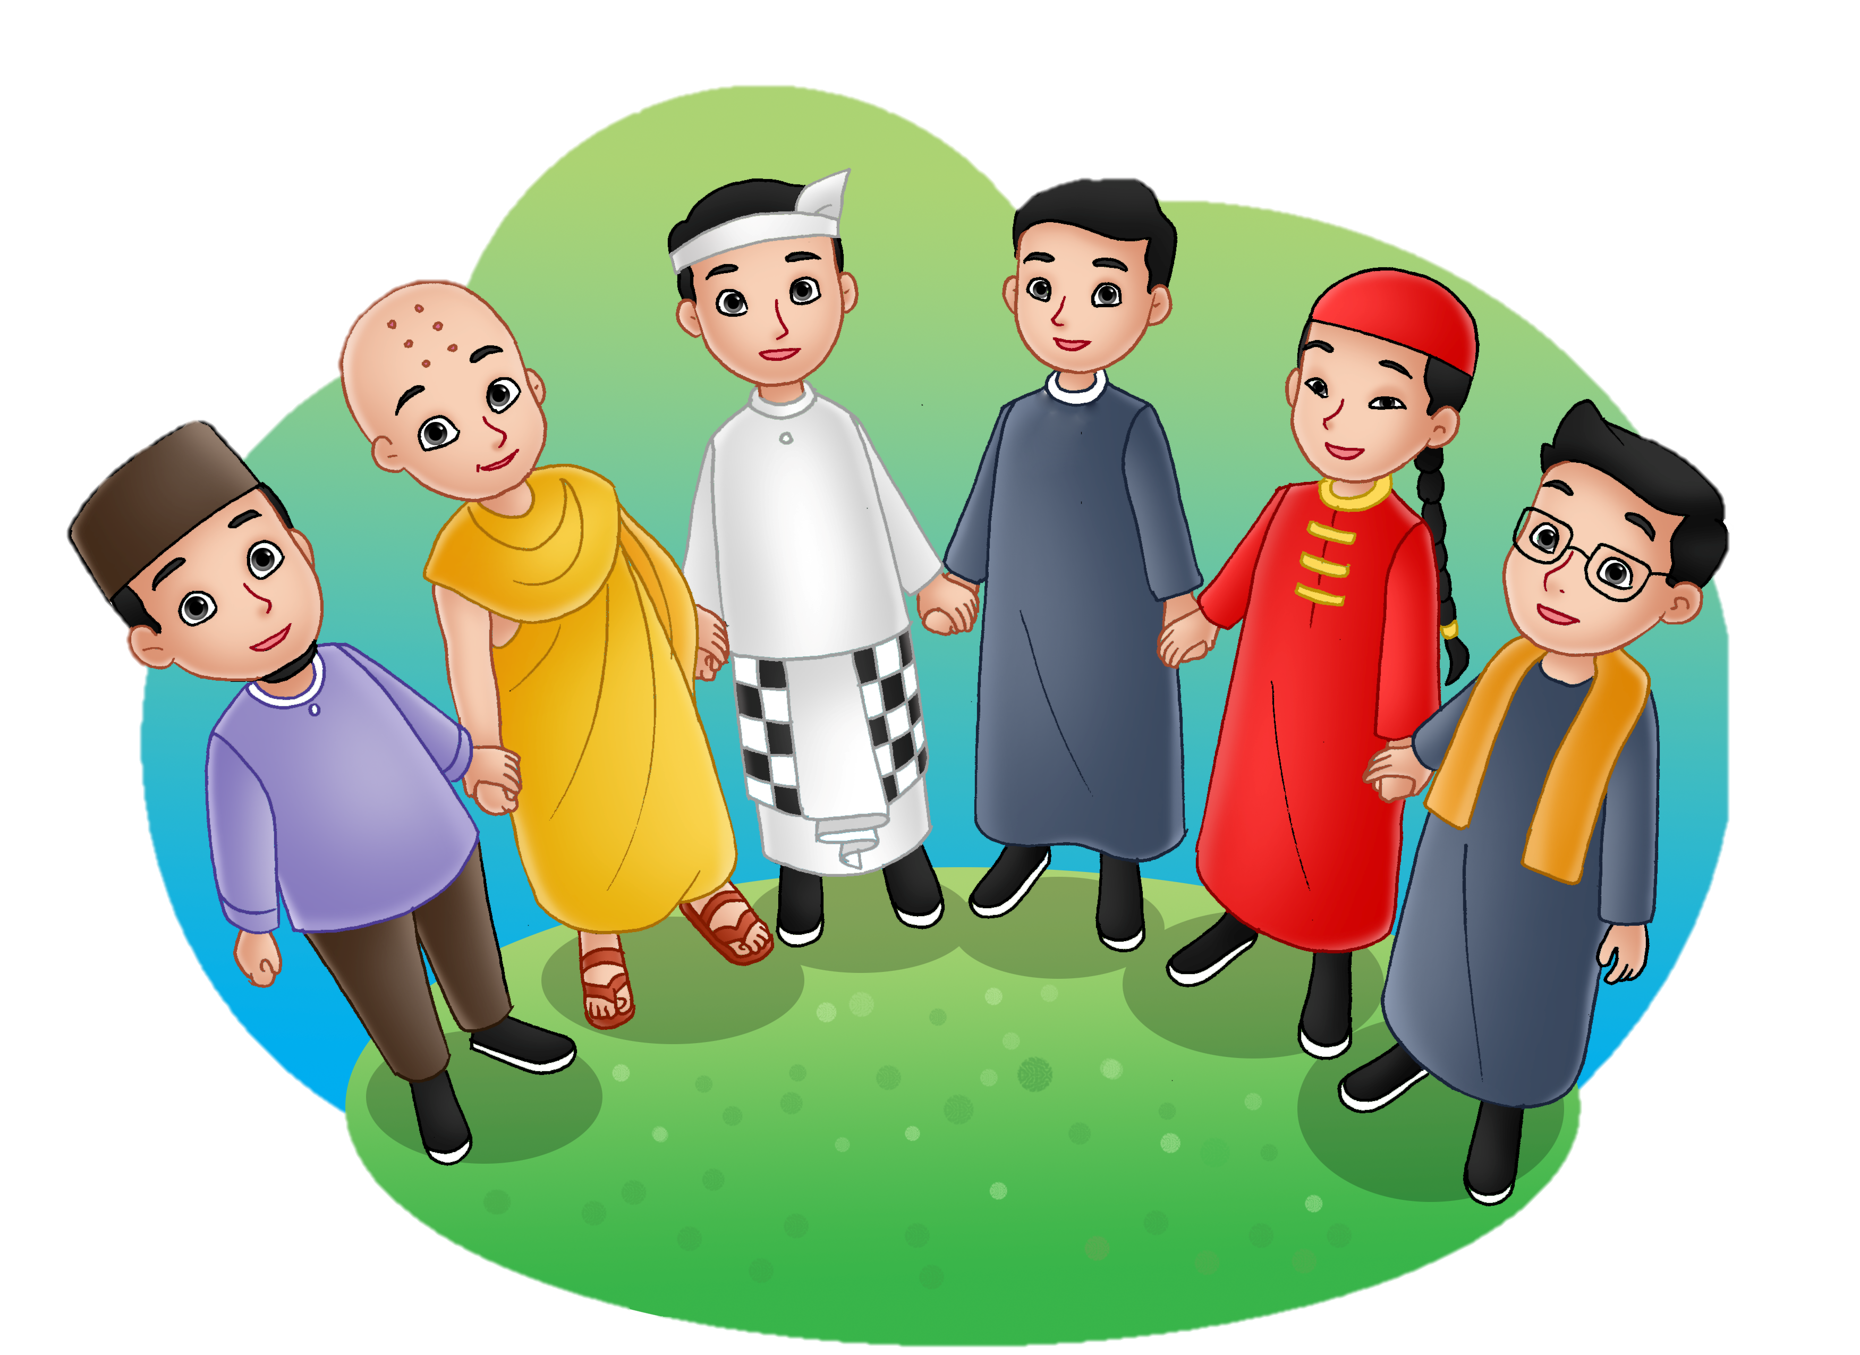
Peluang dari Keragaman
Memperkuat dan memperkokoh hubungan yang sudah terjalin maupun yang belum terjalin.
Menjadi sumber kekuatan dan persatuan yang diikat dalam Bhinneka Tunggal Ika.

Slide 7
- KBBI
Ideologi serta Pandangan Hidup
Ideologi memiliki arti kumpulan konsep bersistem yang dijadikan asas pendapat (kejadian) yang memberikan arah tujuan untuk kelangsungan hidup.

Slide 8

PANCASILA
01
Ketuhanan Yang Maha Esa.
Lambang sila pertama adalah bintang. Memiliki makna bahwa masyarakat Indonesia memiliki keyakinan terhadap Tuhan Yang Maha Esa.

Slide 9
PANCASILA
02
Kemanusiaan yang Adil dan Beradab.
Lambang sila kedua adalah rantai emas. Memiliki makna bahwa masyarakat Indonesia menjunjung tinggi nilai-nilai kemanusiaan dan keadilan.

Slide 10
PANCASILA
03
Persatuan Indonesia.
Lambang sila ketiga adalah pohon beringin. Memiliki makna bahwa masyarakat Indonesia walaupun memiliki banyak perbedaan, baik dari suku, ras, etnis, agama, namun tetap Bersatu. Satu bangsa satu bahasa Indonesia.

Slide 11
PANCASILA
04
Kerakyatan yang Dipimpin oleh Hikmat Kebijaksanaan dalam Pemusyawaratan Perwakilan.
Lambang sila keempat adalah kepala banteng. Memiliki makna bahwa kedaulatan tertinggi berada di tangan rakyat, pemerintahan dilaksanakan dari rakyat, oleh rakyat dan untuk rakyat.

Slide 12
PANCASILA
05
Keadilan Sosial Bagi Seluruh Rakyat Indonesia.
Lambang sila kelima adalah padi dan kapas. Memiliki makna bahwa rakyat Indonesia berhak untuk mendapatkan keadilan di depan hukum, mendapatkan hak-haknya secara menyeluruh.

Slide 13
Menjaga Kesatuan di atas Keragaman
Saling menghargai.
Menjaga ucapan dan perilaku.
Saling menghormati.
Selalu berbuat baik.
Saling mengingatkan.

Slide 14
Macam-macam Ukhuwah
Ukhuwah
waṭaniyyah
Persaudaraan yang tumbuh atas dasar kecintaan terhadap tanah air yang sama.
Ukhuwah insāniyyah
Persaudaraan yang didasari karena sama-sama makhluk ciptaan Allah Swt.
Ukhuwah insāniyyah
Persaudaraan yang didasarkan pada kesamaan agama, yaitu agama Islam.

